Slide 3
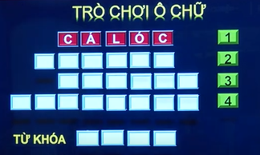

Slide 6
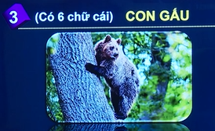

Slide 9
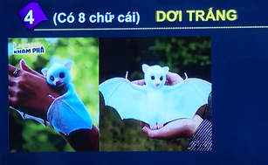

Slide 11
Notes:
Loài là 1 trong các bậc của thế giới sông, ngoài ra TGS còn những bậc phân loại nào…→ bài mới

Slide 12
Notes:
Khi vào trong nhà sách, em dễ dàng tìm được quyển sách mình cần trong cửa hàng vì chúng đã được sắp xếp vào từng nhóm khác nhau. Vậy để có thể dễ dàng tìm ra một loài sinh vật trong vô số các loài sinh vật trong tự nhiên, các nhà khoa học đã phân loại thế giới sống như thế nào?

Slide 13
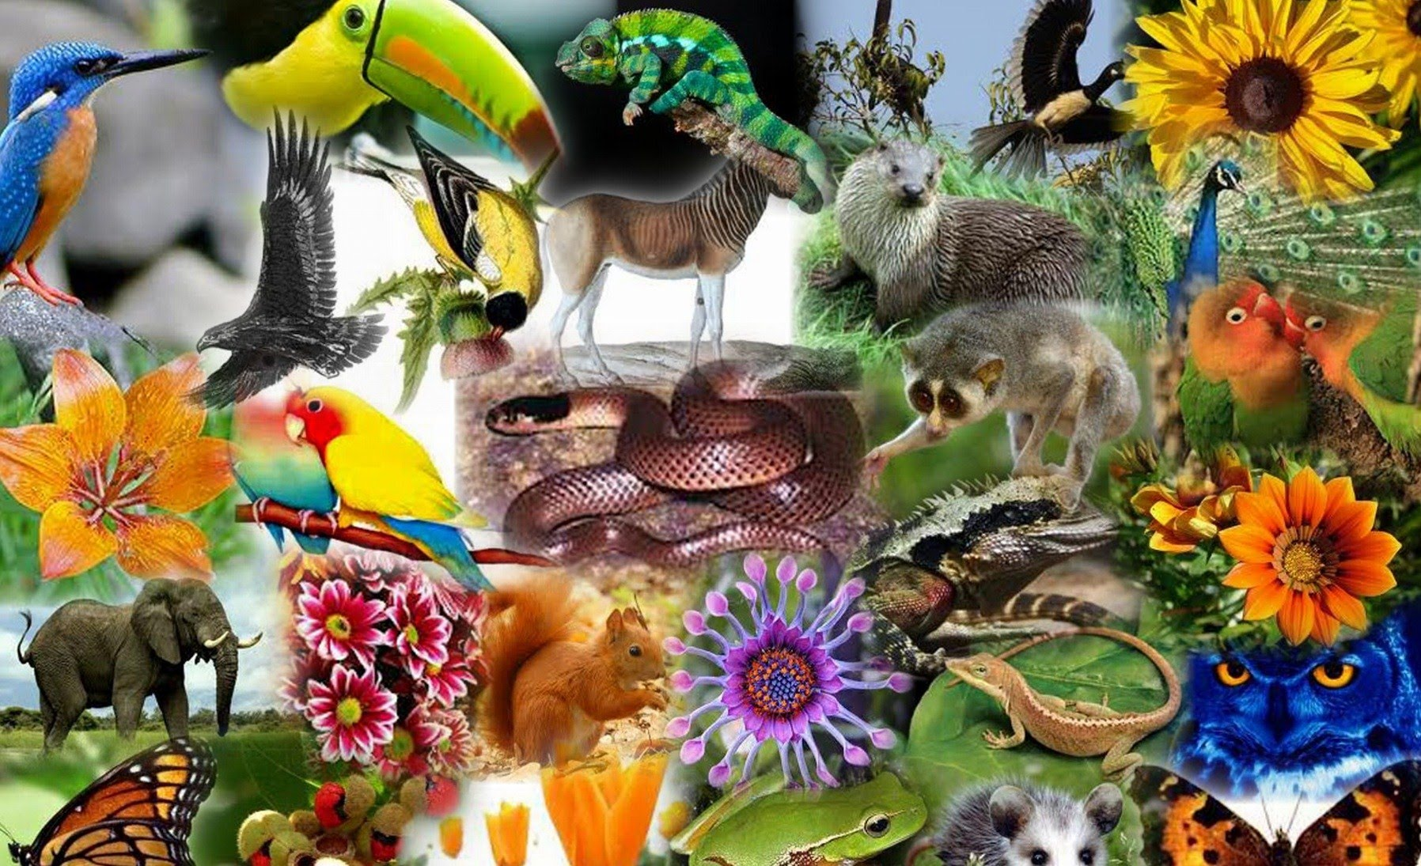
CHỦ ĐỀ 8:
ĐA DẠNG THẾ GIỚI SỐNG
Bài 22: PHÂN LOẠI THẾ GIỚI SỐNG

Slide 14
1. Sự cần thiết của việc phân loại thế giới sống
Câu 3: Tại sao cần phải phân loại thế giới sống?
Câu 4: Có thể căn cứ vào những tiêu chí nào để phân loại sinh vật? Phân loại là gì?
Notes:
Phân loại thế giới sống giúp cho việc xác định tên sinh vật và quan hệ họ hàng giữa các nhóm sinh vật với nhau được thuận lợi.

Slide 15
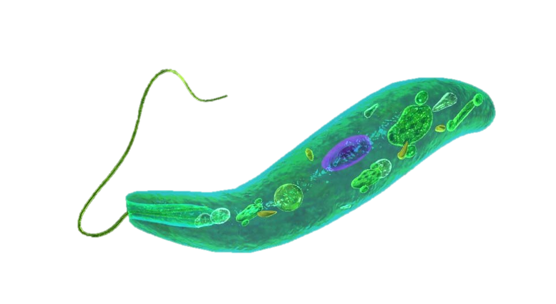
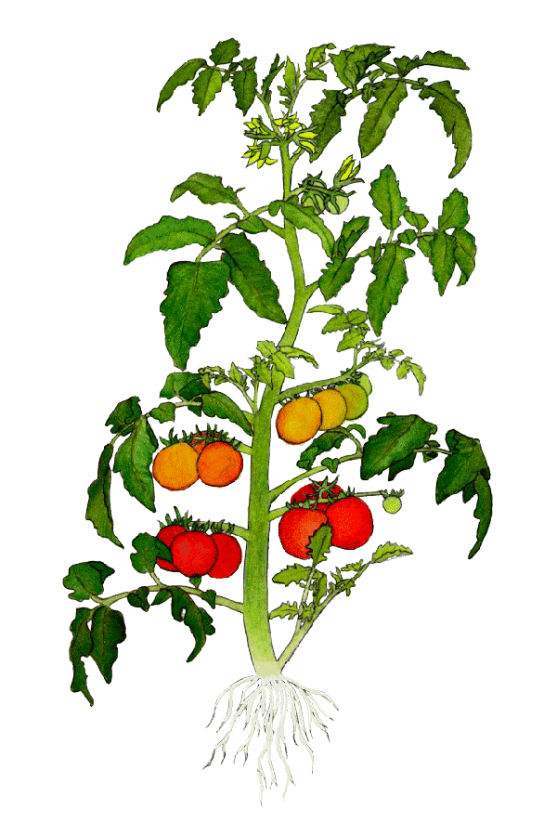
Cây cà chua
Cơ thể đa bào, TB nhân thực, tự dưỡng, sống trên cạn,…
Trùng roi xanh
Cơ thể đơn bào, TB nhân sơ, dị dưỡng, sống dưới nước,..
Các tiêu chí để phân loại sinh vật

Slide 16
2. Các bậc phân loại sinh vật
Quan sát H 22.2 , em hãy kể tên các bậc phân loại sinh vật theo thứ tự từ thấp đến cao trong thế giới sống?
Loài → Chi → Họ → Bộ → Lớp → Ngành → Giới

Slide 17
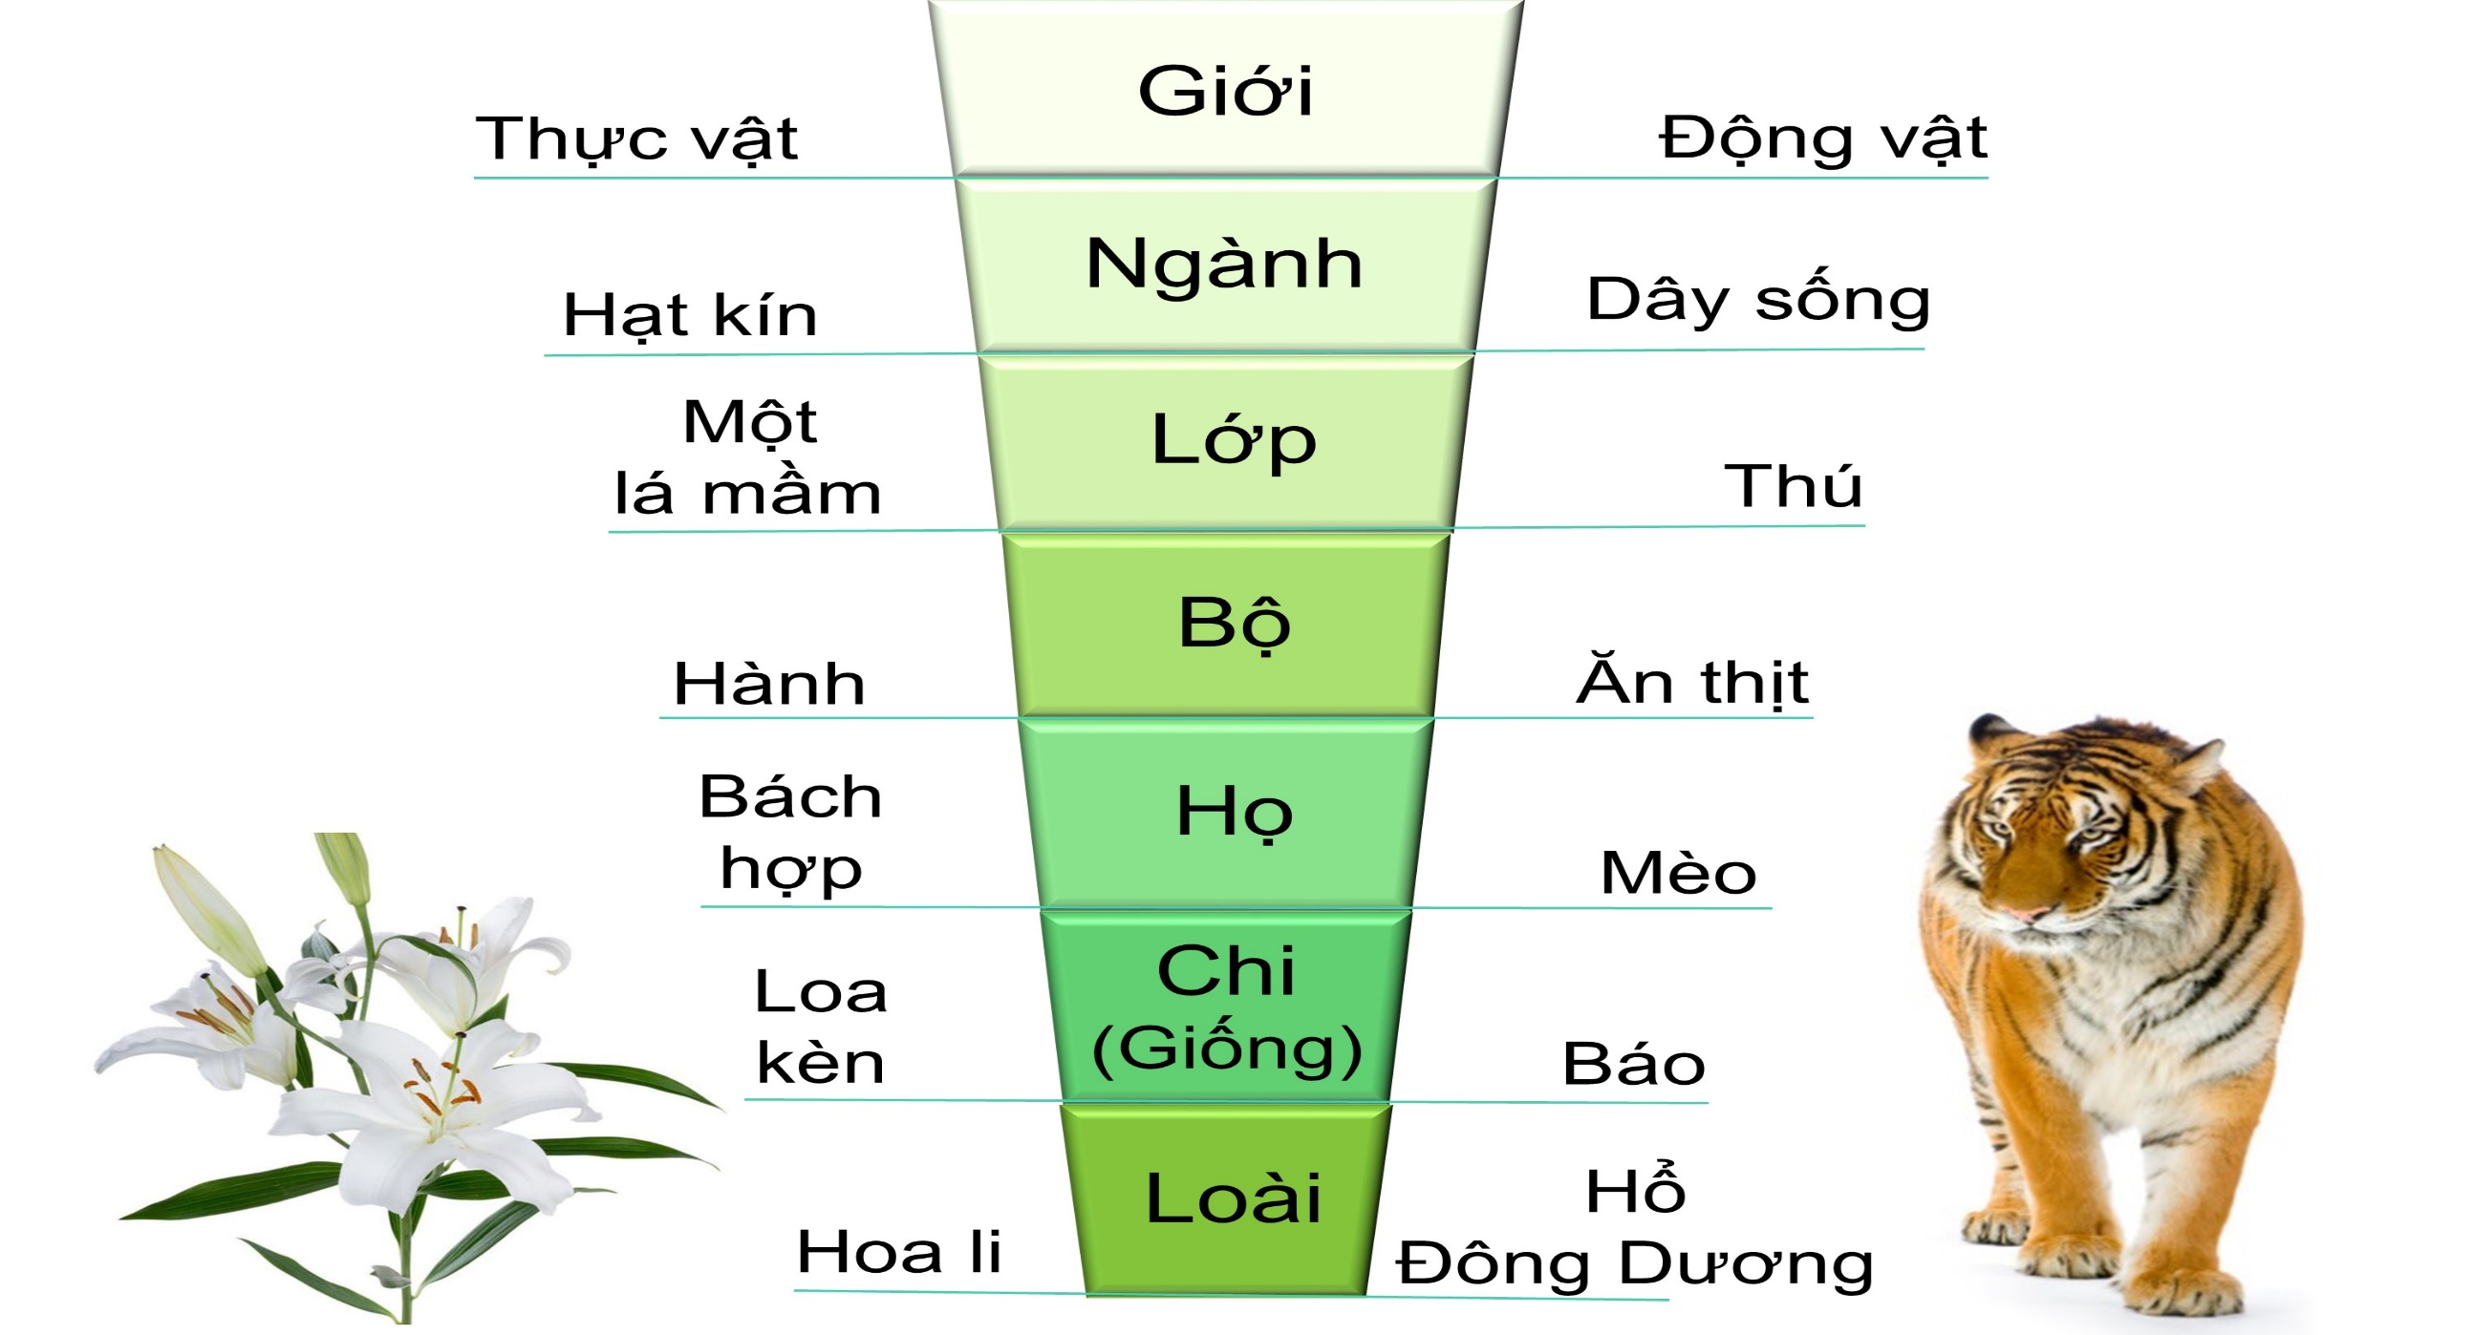
Notes:
Cho biết bậc thấp nhất, cao nhất?

Slide 18
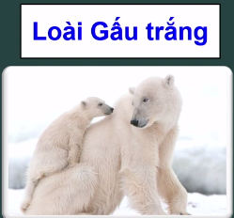
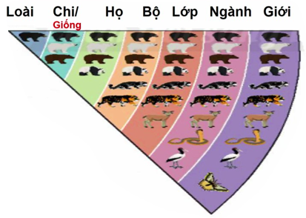

Slide 19
Hai sinh vật này cùng giới nhưng khác ngành. Sự khác nhau rất lớn về: đặc điểm sinh học, lối sống, môi trường sống...

Slide 20
2. CÁC BẬC PHÂN LOẠI SINH VẬT
- Trong nguyên tắc phân loại, các bậc phân loại từ nhỏ đến lớn được sắp xếp theo trật tự:
Loài → chi/ giống → họ → bộ → lớp → ngành → giới.
Trong đó, loài là bậc phân loại cơ bản, bậc phân loại càng nhỏ thì sự khác nhau giữa các sinh vật cùng bậc càng ít.

Slide 21
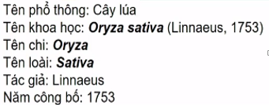
* Tìm hiểu cách gọi tên loài
Notes:
Có mấy cách gọi tên

Slide 22
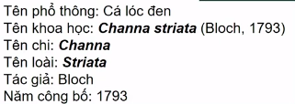

Slide 24
Luyện tập
* Nêu cách gọi tên khoa học của một số loài sau đây, biết:
Thông qua các nội dung thảo luận, các em hãy rút ra kết luận về các bậc phân loại sinh vật?
Tên khoa học = Tên giống + Tên loài + (Tên tác giả, năm công bố).

Slide 25
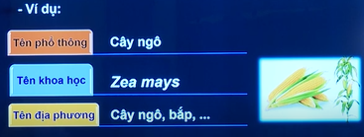
BÀI 22: PHÂN LOẠI THẾ GIỚI SỐNG
2. CÁC BẬC PHÂN LOẠI SINH VẬT
- Trong nguyên tắc phân loại, các bậc phân loại từ nhỏ đến lớn được sắp xếp theo trật tự:
Loài → chi/ giống → họ → bộ → lớp → ngành → giới.
Trong đó, loài là bậc phân loại cơ bản, bậc phân loại càng nhỏ thì sự khác nhau giữa các sinh vật cùng bậc càng ít.
- Cách gọi tên sinh vật:
Tên phổ thông là cách gọi phổ biến của loài có trong danh lục tra cứu.
Tên khoa học là cách gọi tên một loài sinh vật theo tên chi/giống và tên loài.
Tên địa phương là cách gọi truyền thống của người dân bản địa theo vùng miền, quốc gia.

Slide 27
MỞ RỘNG

Slide 28
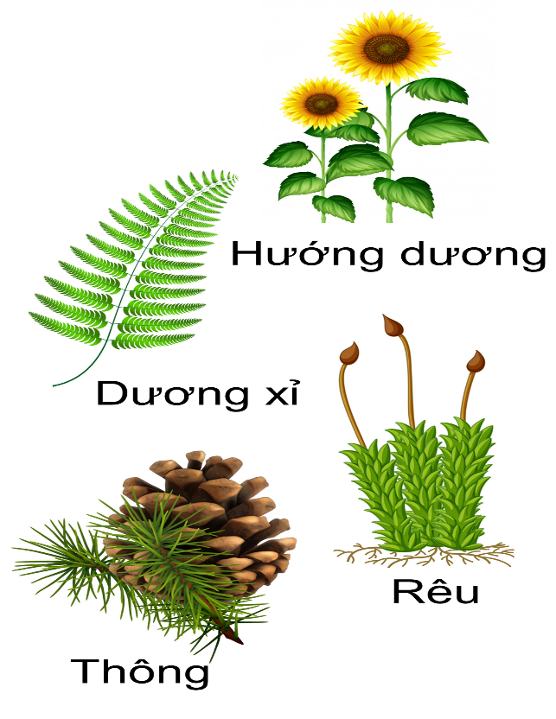
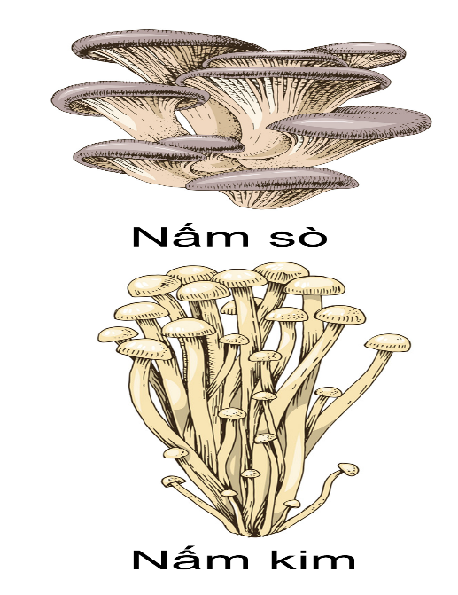
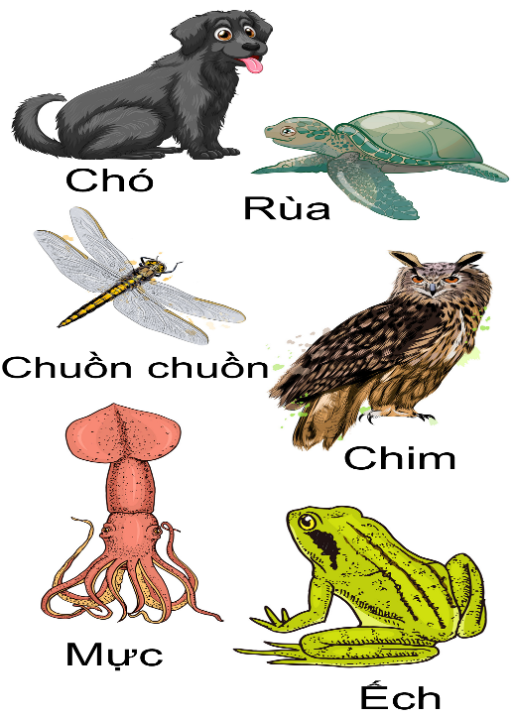
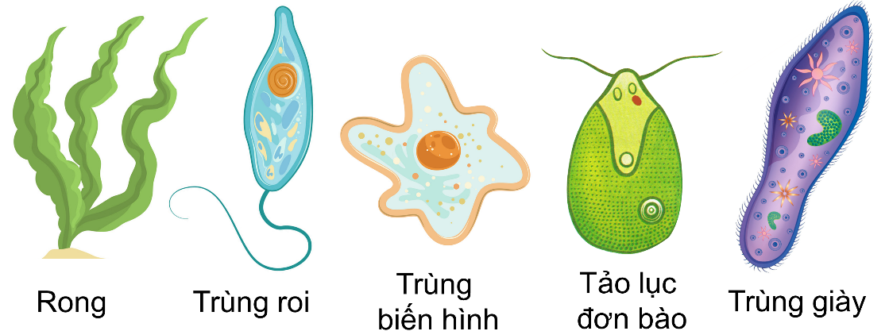
Giới thực vật
Giới nấm
Giới động vật
2. Giới nguyên sinh
1. Giới khởi sinh

Slide 29
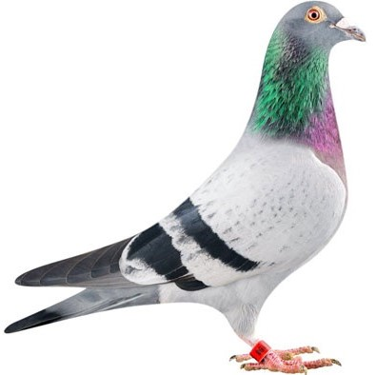
Cây hoa sen
Con thỏ
Con chim bồ câu
Con cá rô phi

Slide 30
Câu 1. Thế giới sinh vật được phân loại thành các bậc phân loại từ nhỏ đến lớn theo trật tự:
A
loài – chi – họ – bộ – lớp – ngành – giới.
B
loài – họ – chi– bộ – lớp – ngành – giới.
C
giới – ngành – bộ – lớp – họ – chi – loài.
D
giới – họ – lớp – ngành – bộ – chi – loài.

Slide 31
Câu 2. Tên khoa học của loài người là
Homo sapiens Linnacus, 1758.
Hãy xác định tên giống, tên loài, tác giả, năm tìm ra loài đó.
Homo sapiens Linnacus, 1758.
Giống
Loài
Tác giả
Năm

Slide 32
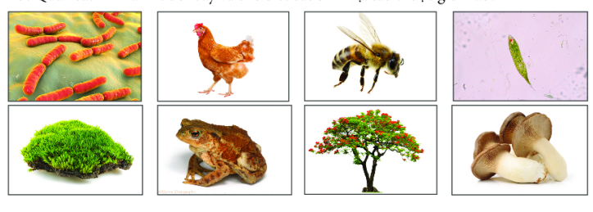
Câu 3. Quan sát hình ảnh và gọi tên các sinh vật, cho biết các sinh vật thuộc giới nào?

Slide 33
VẬN DỤNG

